Slide 1
Figure Gallery
Every visualization produced in this project, in order
12 figures (some grouped into composites) - each followed by a detailed Hebrew explanation slide

Slide 2
הסבר מפורט
על המצגת הזו
מה זה
– אוסף מלא של כל האיורים שנוצרו לאורך הפרויקט, לפי סדר היווצרותם - החל מהכנת נתוני המפקד, דרך הנדסת פיצ'רי הקורונה והמיזוג, ועד תוצאות המידול.
איך זה בנוי
– לכל איור (או קבוצת איורים קשורים) - שקופית אנגלית עם כותרת והסבר קצר, ומיד אחריה שקופית עברית עם פירוט מלא: מה רואים, איך זה נוצר, ולמה זה חשוב.
איורים שבהם מעורבים מודלים סטטיסטיים
– בכל שקופית רלוונטית מצוין שם המודל המדויק (למשל Ridge, Logistic Regression) וההנמקה לבחירה בו דווקא, לא רק התוצאה.

Slide 3
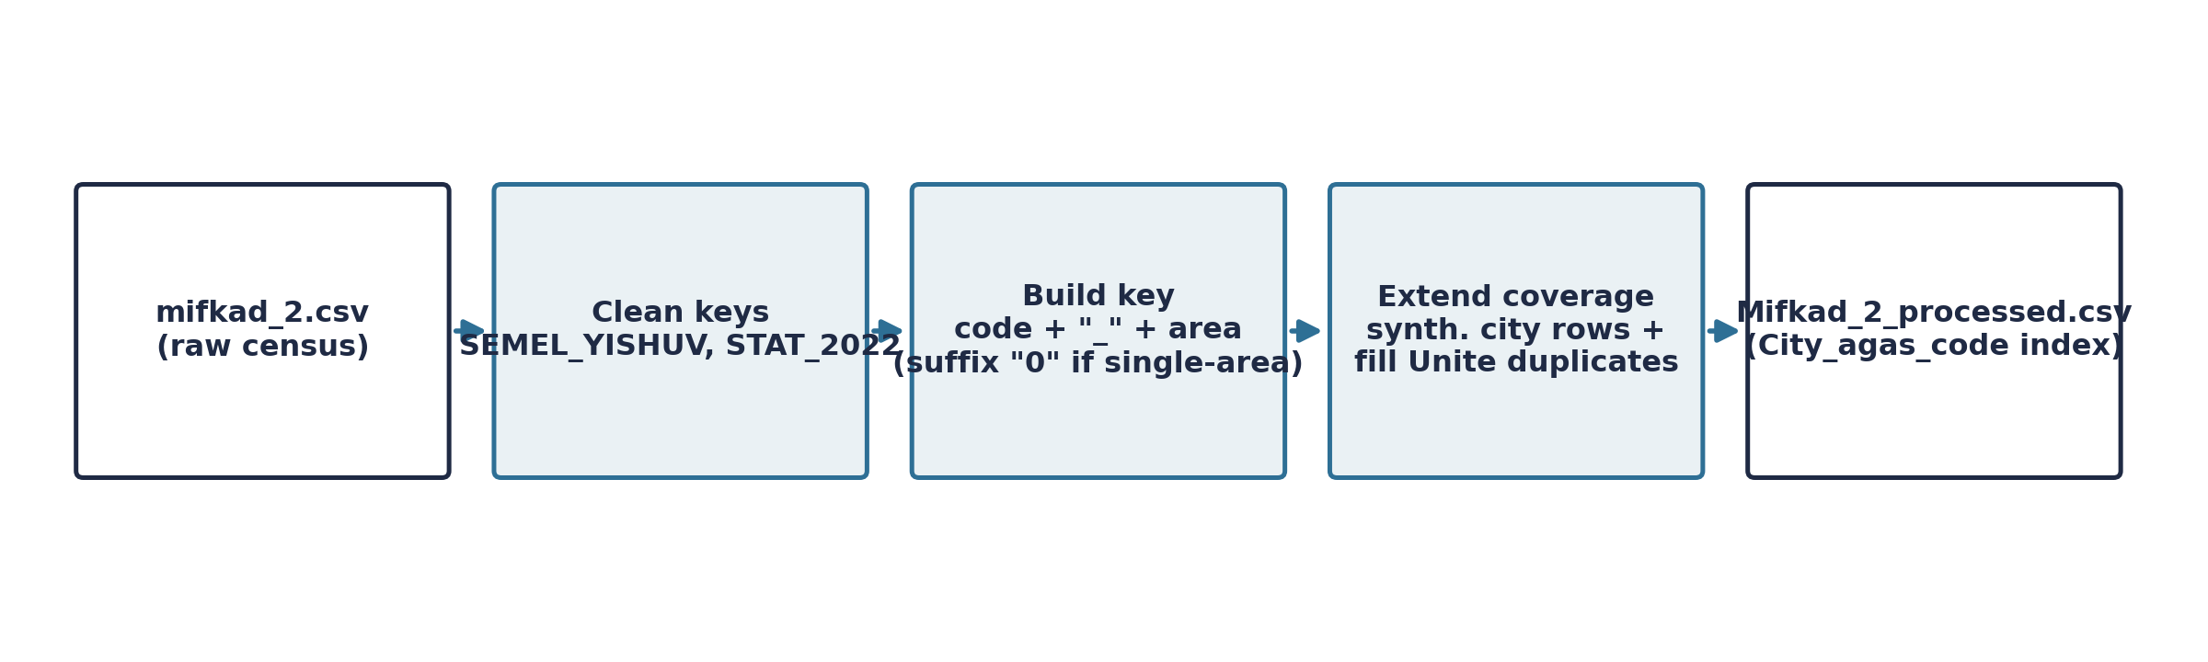
Figure 1: Building the Census Join Key
Schematic of the 5-step pipeline that builds City_agas_code, the key used to merge census and COVID data
scripts/preprocessing_mifkak2_naama.ipynb

Slide 4
הסבר מפורט
איור 1: בניית מפתח הצירוף למפקד
מה רואים
– דיאגרמת תהליך בת 5 שלבים: מהקובץ הגולמי, דרך ניקוי מפתחות ובניית City_agas_code, הרחבת כיסוי (סינתוז שורות-עיר חסרות ומילוי רשומות מאוחדות), ועד לקובץ המעובד הסופי.
איך זה נוצר
– דיאגרמה סכמטית שציירתי ב-matplotlib (תיבות + חצים) המשקפת בדיוק את תאי הקוד בפועל במחברת - לא איור מדומיין אלא תרשים של תהליך אמיתי שרץ.
למה זה חשוב
– בלי מפתח משותף ותקין, אי אפשר בכלל לחבר בין נתוני הקורונה למפקד - זה הבסיס שכל שאר הפרויקט נשען עליו.

Slide 5
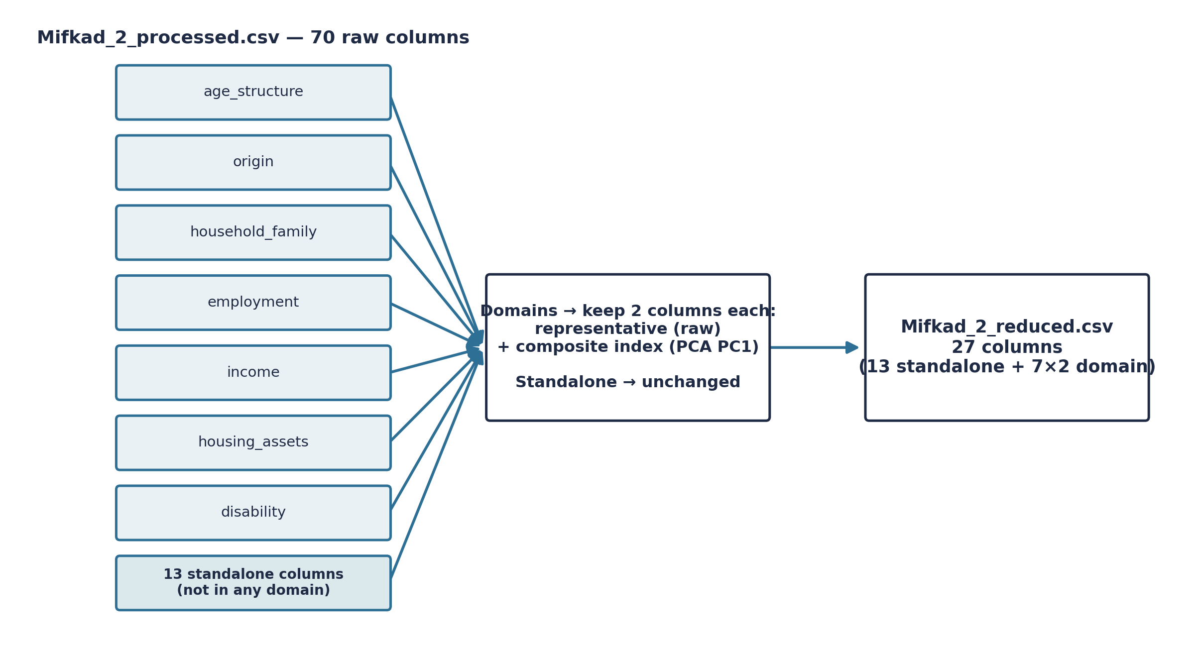
Figure 2: Dimension Reduction — 70 Columns to 27
Schematic: 7 correlated domains each reduced to a representative + PCA index; 13 standalone columns kept as-is
scripts/preprocessing_mifkak2_naama.ipynb

Slide 6
הסבר מפורט
איור 2: תרשים צמצום הפיצ'רים
מה רואים
– 70 העמודות הגולמיות מתחלקות ל-7 תחומים תמטיים (משמאל), שכל אחד מהם מצטמצם לשתי עמודות (נציג + אינדקס PCA), בתוספת 13 עמודות עצמאיות - סה"כ 27 עמודות בקובץ הסופי מימין.
איך זה נוצר
– דיאגרמת תיבות-וחצים שממחישה את הזרימה הלוגית של הקוד בפועל - לא רק תיאור מילולי אלא ויזואליזציה של המבנה ההיררכי.
למה זה חשוב
– צמצום נחוץ כדי להימנע מריבוי-קוליניאריות במודלים בהמשך - זו ההחלטה שהובילה גם לצורך ברגולריזציה (Ridge) בשלב המידול.

Slide 7
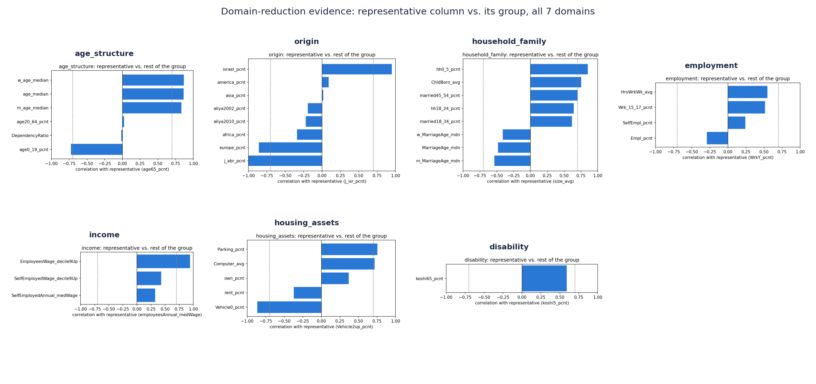
Figure 3: Evidence — Do the Representative Columns Really Represent Their Domain?
All 7 domains: correlation of the chosen representative column with every other raw column in its group (|r|=0.7 threshold lines)
data/processed/mifkad/figures/*_representative_corr.png

Slide 8
הסבר מפורט
איור 3: ראיה אמפירית לבחירת הנציגים
מה רואים
– 7 גרפי עמודות אופקיים - אחד לכל תחום. כל עמודה מראה עד כמה עמודה גולמית אחרת בתחום מתואמת עם הנציג שנבחר. קווי סף מקווקווים ב-0.7± מסמנים מתאם חזק.
איך זה נוצר
– איחדתי את 7 הגרפים המקוריים (שנוצרו כבר בשלב הצמצום) לתמונה אחת עם matplotlib subplots, כדי שיהיה נוח להציג את כל התחומים יחד בשקופית אחת.
למה זה חשוב
– זו לא רק החלטה שרירותית - הגרפים מוכיחים בפועל שהנציג שנבחר בכל תחום באמת מתואם חזק עם רוב יתר העמודות בקבוצה שלו (למשל j_isr_pcnt מתחום המוצא מתואם עד -0.99 עם j_abr_pcnt).
שימו לב
– בתחום ה-employment ל-Empl_pcnt יש מתאם שלילי-בינוני עם WrkY_pcnt (הנציג) - לא כל תחום מושלם, וזו נקודה כנה לציין במצגת.

Slide 9
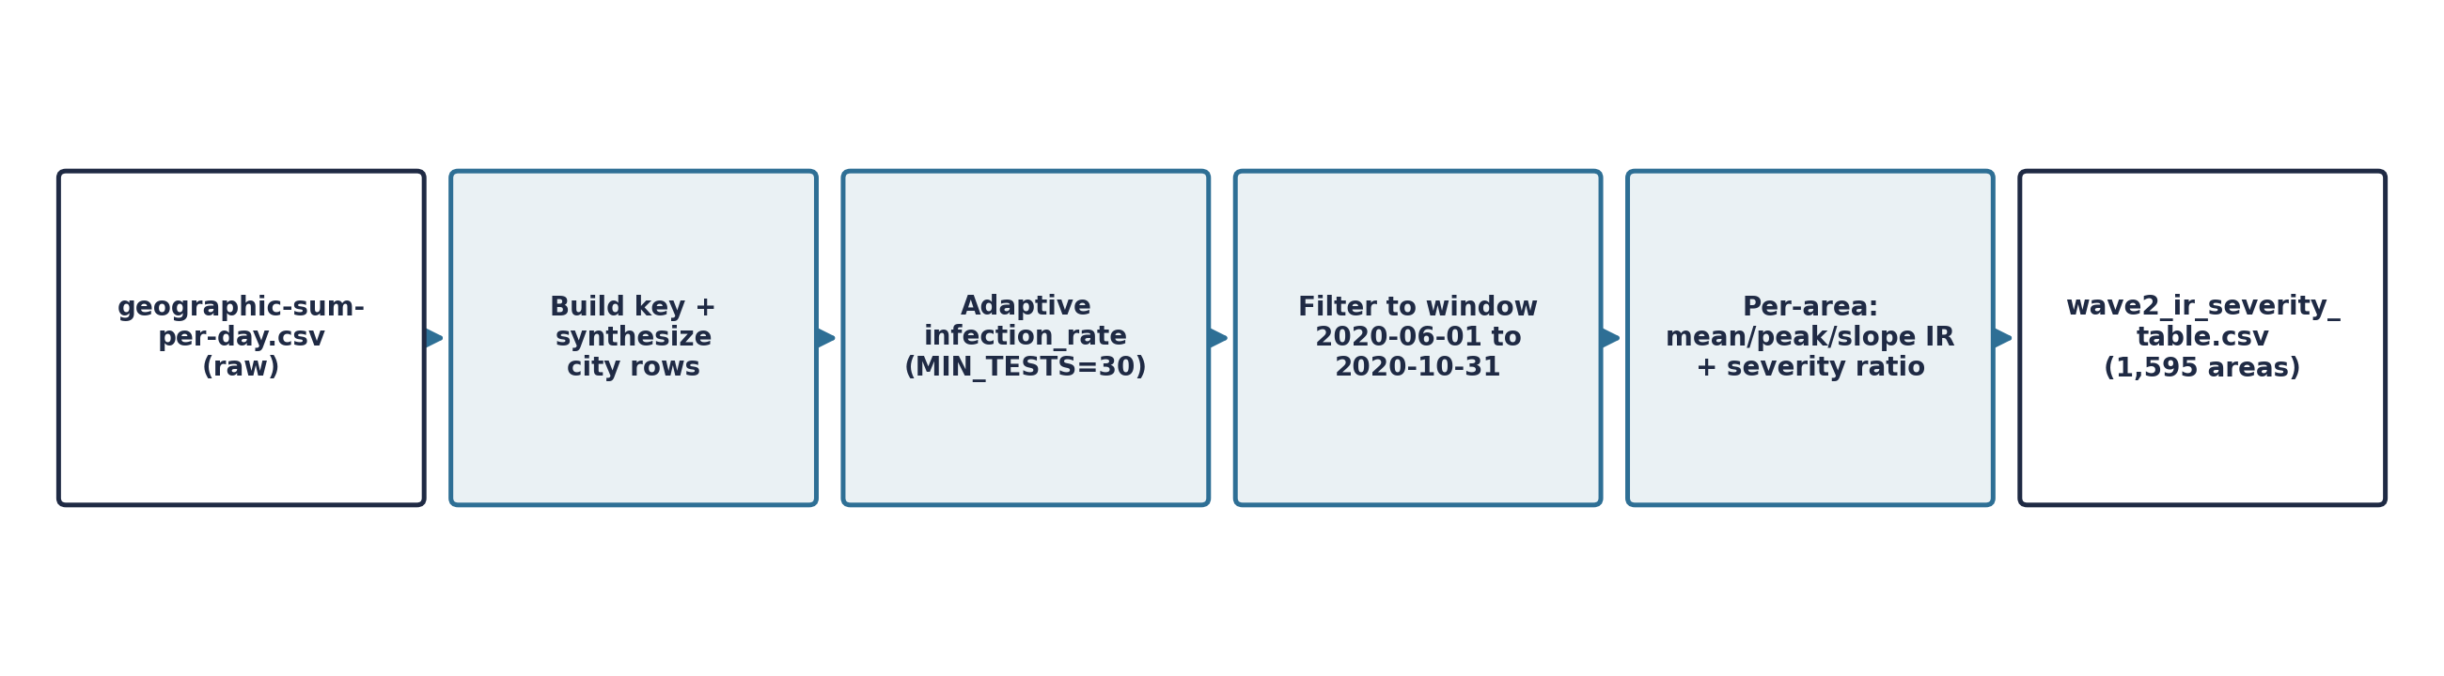
Figure 4: Wave-2 COVID Feature Engineering Pipeline
6-step pipeline: raw daily data -> key + city synthesis -> adaptive infection_rate -> window filter -> 4 per-area targets
scripts/build_wave2_ir_severity_table.py

Slide 10
הסבר מפורט
איור 4: תרשים הנדסת הפיצ'רים לגל השני
מה רואים
– 6 תיבות ברצף: מהקובץ הגולמי היומי, דרך בניית המפתח וסינתוז שורות-עיר, חישוב infection_rate אדפטיבי, סינון לחלון הזמן שנבחר (1.6-31.10.2020), ועד ל-4 עמודות היעד הסופיות לכל אזור.
איך זה נוצר
– דיאגרמה חדשה שציירתי במיוחד לתיאור הסקריפט build_wave2_ir_severity_table.py - לא היה איור כזה קודם בפרויקט, כי כל השלב הזה נבנה מחדש בשיחה הזו.
למה זה חשוב
– זה השלב שהופך נתוני קורונה גולמיים (יומיים, ברמת אזור) ל-4 מדדים חד-פעמיים לכל אזור - התשתית לכל שלב המידול שאחריו.

Slide 11
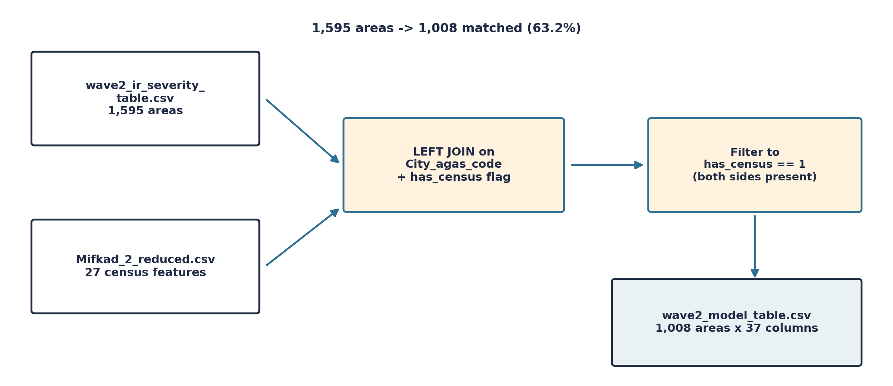
Figure 5: Merging COVID and Census Data
Left join with an explicit has_census flag, then filter to areas where both sides are present
scripts/merge_corona_mifkad2.ipynb

Slide 12
הסבר מפורט
איור 5: תרשים שלב המיזוג
מה רואים
– שתי טבלות משמאל (קורונה גל 2 ומפקד מצומצם) נכנסות ל-left join עם דגל has_census, ואז מסוננות ל-has_census==1 בלבד - התוצאה: 1,595 → 1,008 אזורים (63.2%).
איך זה נוצר
– דיאגרמה חדשה שממחישה תיקון שביצענו בקוד: גרסה קודמת של המחברת "טענה" left join אבל בפועל ביצעה inner join - התרשים הזה מתאר את הגרסה המתוקנת שבה שני השלבים (join + filter) מפורשים ונפרדים.
למה זה חשוב
– ההפרדה בין "מיזוג" ל"סינון" חשובה מתודולוגית - כך רואים בבירור כמה שורות אבדו ולמה, במקום שזה יקרה בשקט בתוך פעולת join אחת.

Slide 13
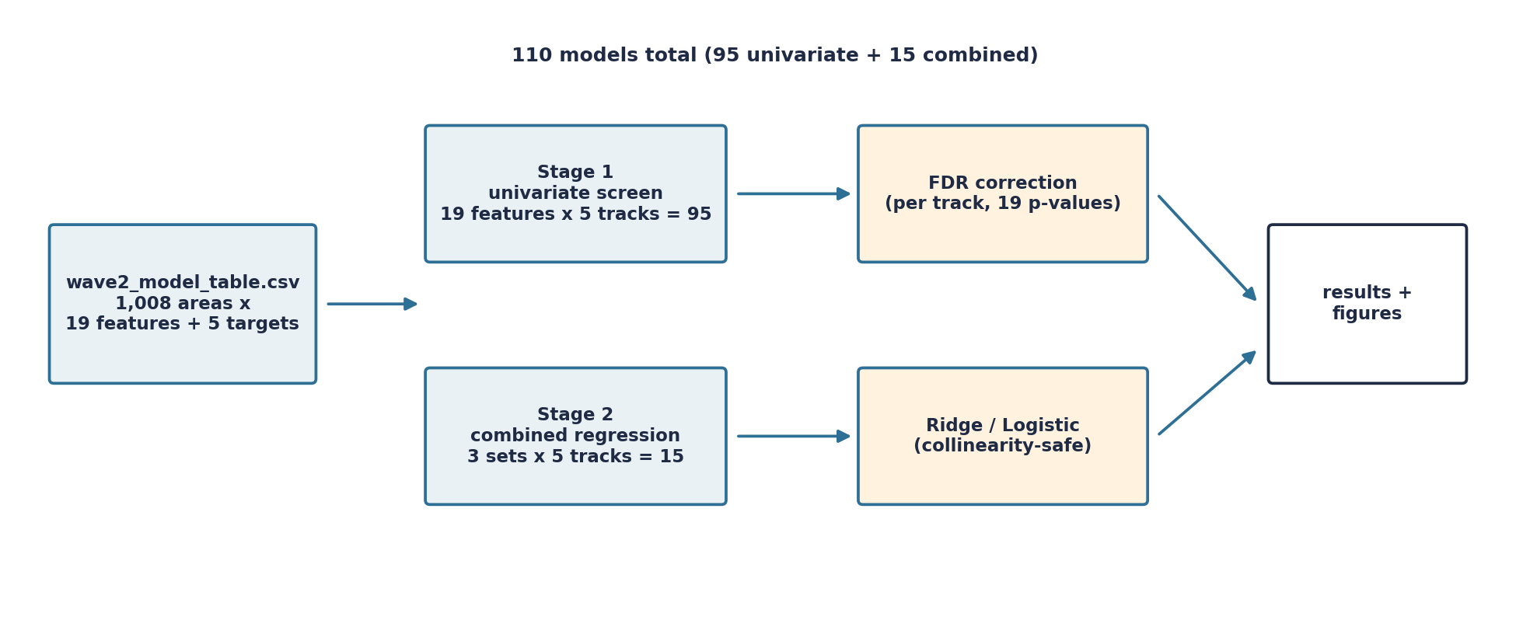
Figure 6: The Modeling Pipeline — 110 Models
6 named model families across 2 stages: univariate screen (95 fits) + combined regression (15 fits)
scripts/build_models.ipynb

Slide 14
הסבר מפורט
איור 6: תרשים תהליך המידול — שמות המודלים ולמה נבחרו
מה רואים
– תרשים-על של 110 המודלים: מטבלת wave2_model_table.csv, דרך שני מסלולים מקבילים (סריקה חד-משתנית ורגרסיה משולבת), כל אחד עם שלב תיקון/רגולריזציה משלו, ועד לתוצאות.
6 סוגי המודלים בפועל ולמה כל אחד נבחר
– scipy.stats.linregress - רגרסיה ליניארית פשוטה לכל פיצ'ר בנפרד; נבחר כי נותן slope+r+p-value בפעולה אחת, מהיר ופשוט לפרשנות.
– sklearn.LinearRegression (בתוך GroupKFold) - אותה רגרסיה, אך לחישוב R² על נתוני-מבחן (לא רק בתוך המדגם) - כדי לקבל הערכה ריאלית.
– statsmodels.Logit - רגרסיה לוגיסטית חד-משתנית ל-severity_present; נבחר כי נותן p-value סטטיסטי מדויק (Wald test) לכל פיצ'ר בנפרד.
– sklearn.LogisticRegression(class_weight="balanced") - לחישוב AUC על נתוני-מבחן; class_weight מאזן את חוסר האיזון (רק 10.7% חיוביים).
– sklearn.Ridge - רגרסיה מרובת-משתנים עם רגולריזציית L2, ל-4 היעדים הרציפים בשלב המשולב; נבחר במקום OLS רגיל **כי גילינו מתאם עד r=0.99 בין נציג לאינדקס באותו תחום** - OLS רגיל היה נותן מקדמים לא יציבים.
– sklearn.LogisticRegression(penalty="l2") - אותו רעיון בדיוק, בגרסה לוגיסטית, ל-severity_present.
ולידציה משותפת לכל המודלים
– 5-fold GroupKFold, מקובץ לפי עיר (town_code) - נבחר כדי למנוע דליפת מידע גיאוגרפית בין תתי-אזורים של אותה עיר.

Slide 15
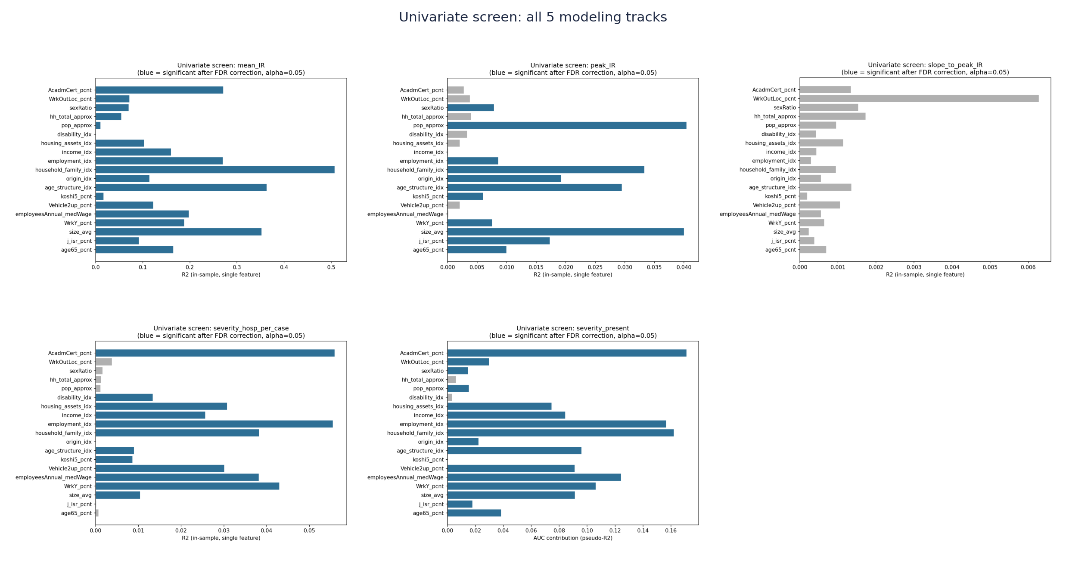
Figure 7: Univariate Screen — All 5 Modeling Tracks
19 census features x 5 targets, colored by FDR significance — built with scipy.stats.linregress / statsmodels.Logit + GroupKFold CV
data/processed/models/figures/univariate_*.png

Slide 16
הסבר מפורט
איור 7: קומפוזיט הסריקה החד-משתנית
מה רואים
– 5 גרפי עמודות - אחד לכל מסלול (mean_IR, peak_IR, slope_to_peak_IR, severity_hosp_per_case, severity_present). כל שורה = פיצ'ר מפקד, אורך = R²/pseudo-R² שלו לבד. כחול = מובהק אחרי FDR, אפור = לא.
איך זה נוצר
– איחוד 5 הגרפים הנפרדים לתמונה אחת עם matplotlib, כדי לאפשר השוואה ויזואלית מהירה בין כל היעדים - רואים מיד את ההבדל העצום בין mean_IR (הרבה כחול) ל-slope_to_peak_IR (הכל אפור).
המודלים מאחורי הגרפים
– scipy.stats.linregress ו-statsmodels.Logit לחישוב האפקט וה-p-value; sklearn.LinearRegression/LogisticRegression בתוך 5-fold GroupKFold לחישוב R²/AUC אמין (out-of-sample).
למה זה חשוב
– זה הבסיס לכל המסקנות בהמשך - לפני שבודקים שילובי-פיצ'רים, חייבים לדעת אילו פיצ'רים בכלל קשורים ליעד, אחד-אחד.

Slide 17
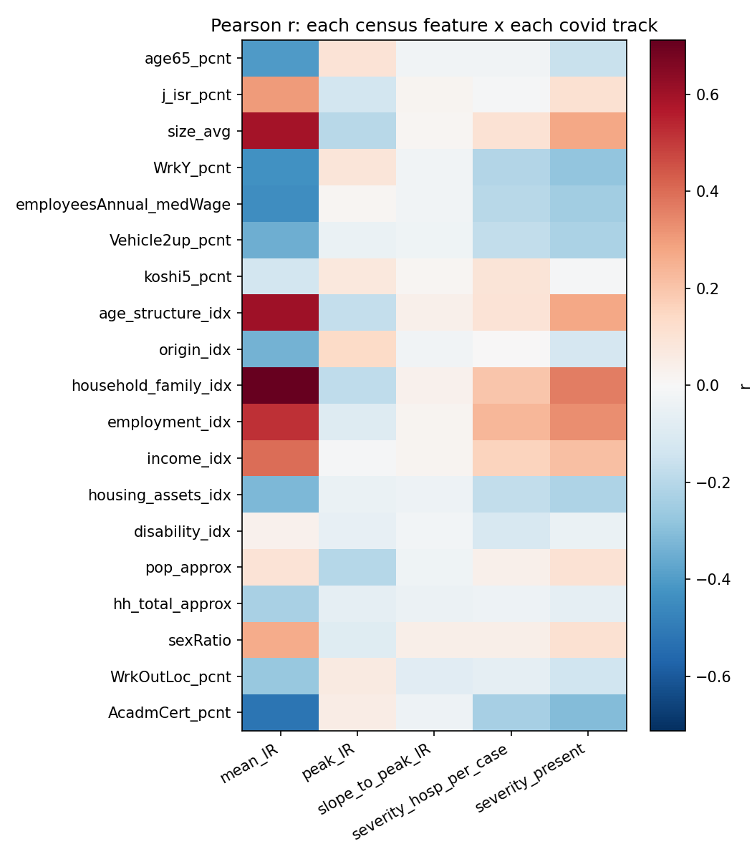
Figure 8: Feature × Target Correlation Heatmap
Pearson r between all 19 census features and all 5 covid tracks — an overview, not a significance test
data/processed/models/figures/feature_target_correlation_heatmap.png

Slide 18
הסבר מפורט
איור 8: מפת מתאמים כללית
מה רואים
– מפת חום: 19 שורות (פיצ'רים) × 5 עמודות (מסלולים), צבע = מקדם מתאם פירסון (אדום=חיובי, כחול=שלילי, לבן≈0).
איך זה נוצר
– np.corrcoef בין כל עמודת פיצ'ר גולמית לכל עמודת יעד, מוצג עם imshow ומפת צבעים דו-כיוונית (RdBu_r) הממורכזת סביב 0.
למה זה חשוב, ומה ההבדל מהגרפים הקודמים
– זה **לא** בדיקת מובהקות (אין כאן p-value/FDR) - זה רק מבט-על מהיר על כיוון ועוצמה גסה. שימושי כשקופית פתיחה לפני שנכנסים לפירוט הסטטיסטי המדויק בגרפי ה-univariate.

Slide 19
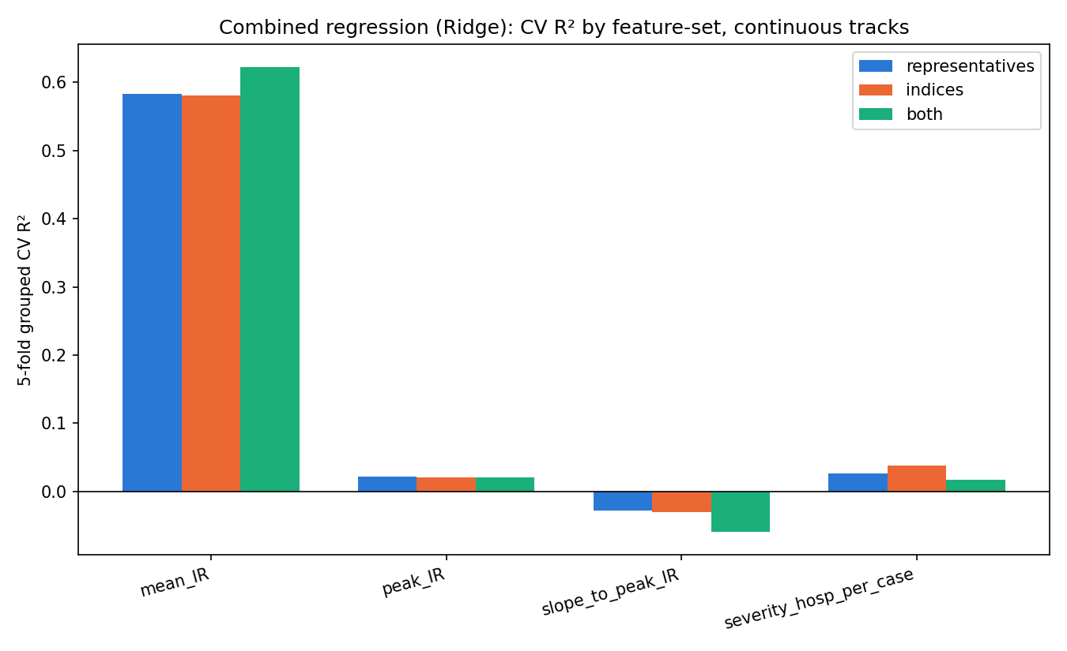
Figure 9: Combined Regression (Ridge) — Continuous Targets
3 feature-sets (representatives / indices / both) x 4 continuous targets, 5-fold grouped CV R²
data/processed/models/figures/combined_regression_continuous_summary.png

Slide 20
הסבר מפורט
איור 9: רגרסיית Ridge משולבת — יעדים רציפים
מה רואים
– גרף עמודות מקובץ - לכל אחד מ-4 היעדים הרציפים, 3 עמודות (קבוצות פיצ'רים שונות), גובה = R² מ-5-fold CV.
המודל: Ridge Regression - למה דווקא הוא
– sklearn.linear_model.Ridge(alpha=1.0). נבחר **במקום רגרסיה ליניארית רגילה (OLS)** כי גילינו מתאם עצום (עד r=0.99) בין עמודת הנציג לעמודת האינדקס באותו תחום מפקד - OLS רגיל היה נותן מקדמים לא יציבים ולא-ניתנים-לפרשנות. Ridge (רגולריזציית L2) מייצב את הפתרון גם כשיש קוליניאריות.
מה רואים בתוצאה
– mean_IR: R²≈0.58-0.62 בשלוש הגרסאות - קשר אמיתי. שאר שלושת היעדים: R² קרוב ל-0 או שלילי - שילוב הפיצ'רים לא עוזר להם, לא רק פיצ'ר בודד.

Slide 21
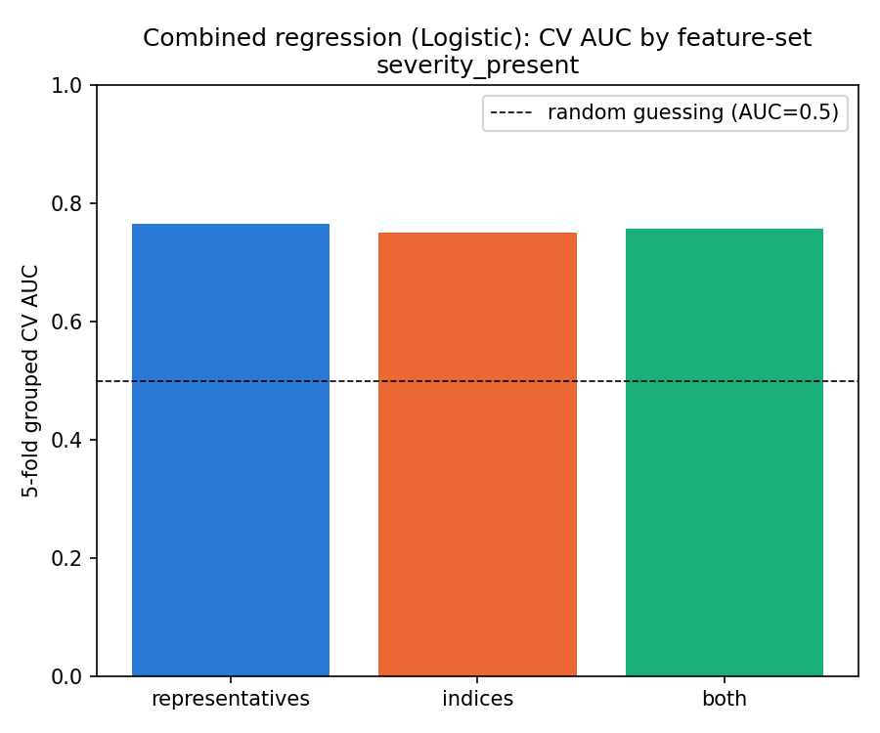
Figure 10: Combined Regression (Logistic) — severity_present
Same 3 feature-sets, this time for the binary classification track — CV AUC, not R²
data/processed/models/figures/combined_regression_classification_summary.png

Slide 22
הסבר מפורט
איור 10: רגרסיה לוגיסטית משולבת — severity_present
מה רואים
– 3 עמודות (קבוצות פיצ'רים), גובה = AUC מ-5-fold CV. קו מקווקו ב-0.5 = ניחוש אקראי.
המודל: Logistic Regression עם רגולריזציית L2 - למה
– sklearn.linear_model.LogisticRegression(penalty="l2", C=1.0, class_weight="balanced"). נבחרה רגרסיה לוגיסטית כי היעד בינארי (0/1) - לא ניתן להשתמש ברגרסיה ליניארית רגילה. class_weight="balanced" מפצה על כך שרק 10.7% מהתצפיות חיוביות. רגולריזציית L2 - מאותה סיבה כמו Ridge לעיל (קוליניאריות).
התוצאה - הממצא החיובי המרכזי בכל הפרויקט
– AUC≈0.75-0.77 בשלוש הגרסאות - הרבה מעל 0.5. זו הוכחה שהחלטת המסגור-מחדש (מרגרסיה על severity_hosp_per_case, שנכשלה, לסיווג בינארי) הייתה נכונה בפועל.

Slide 23
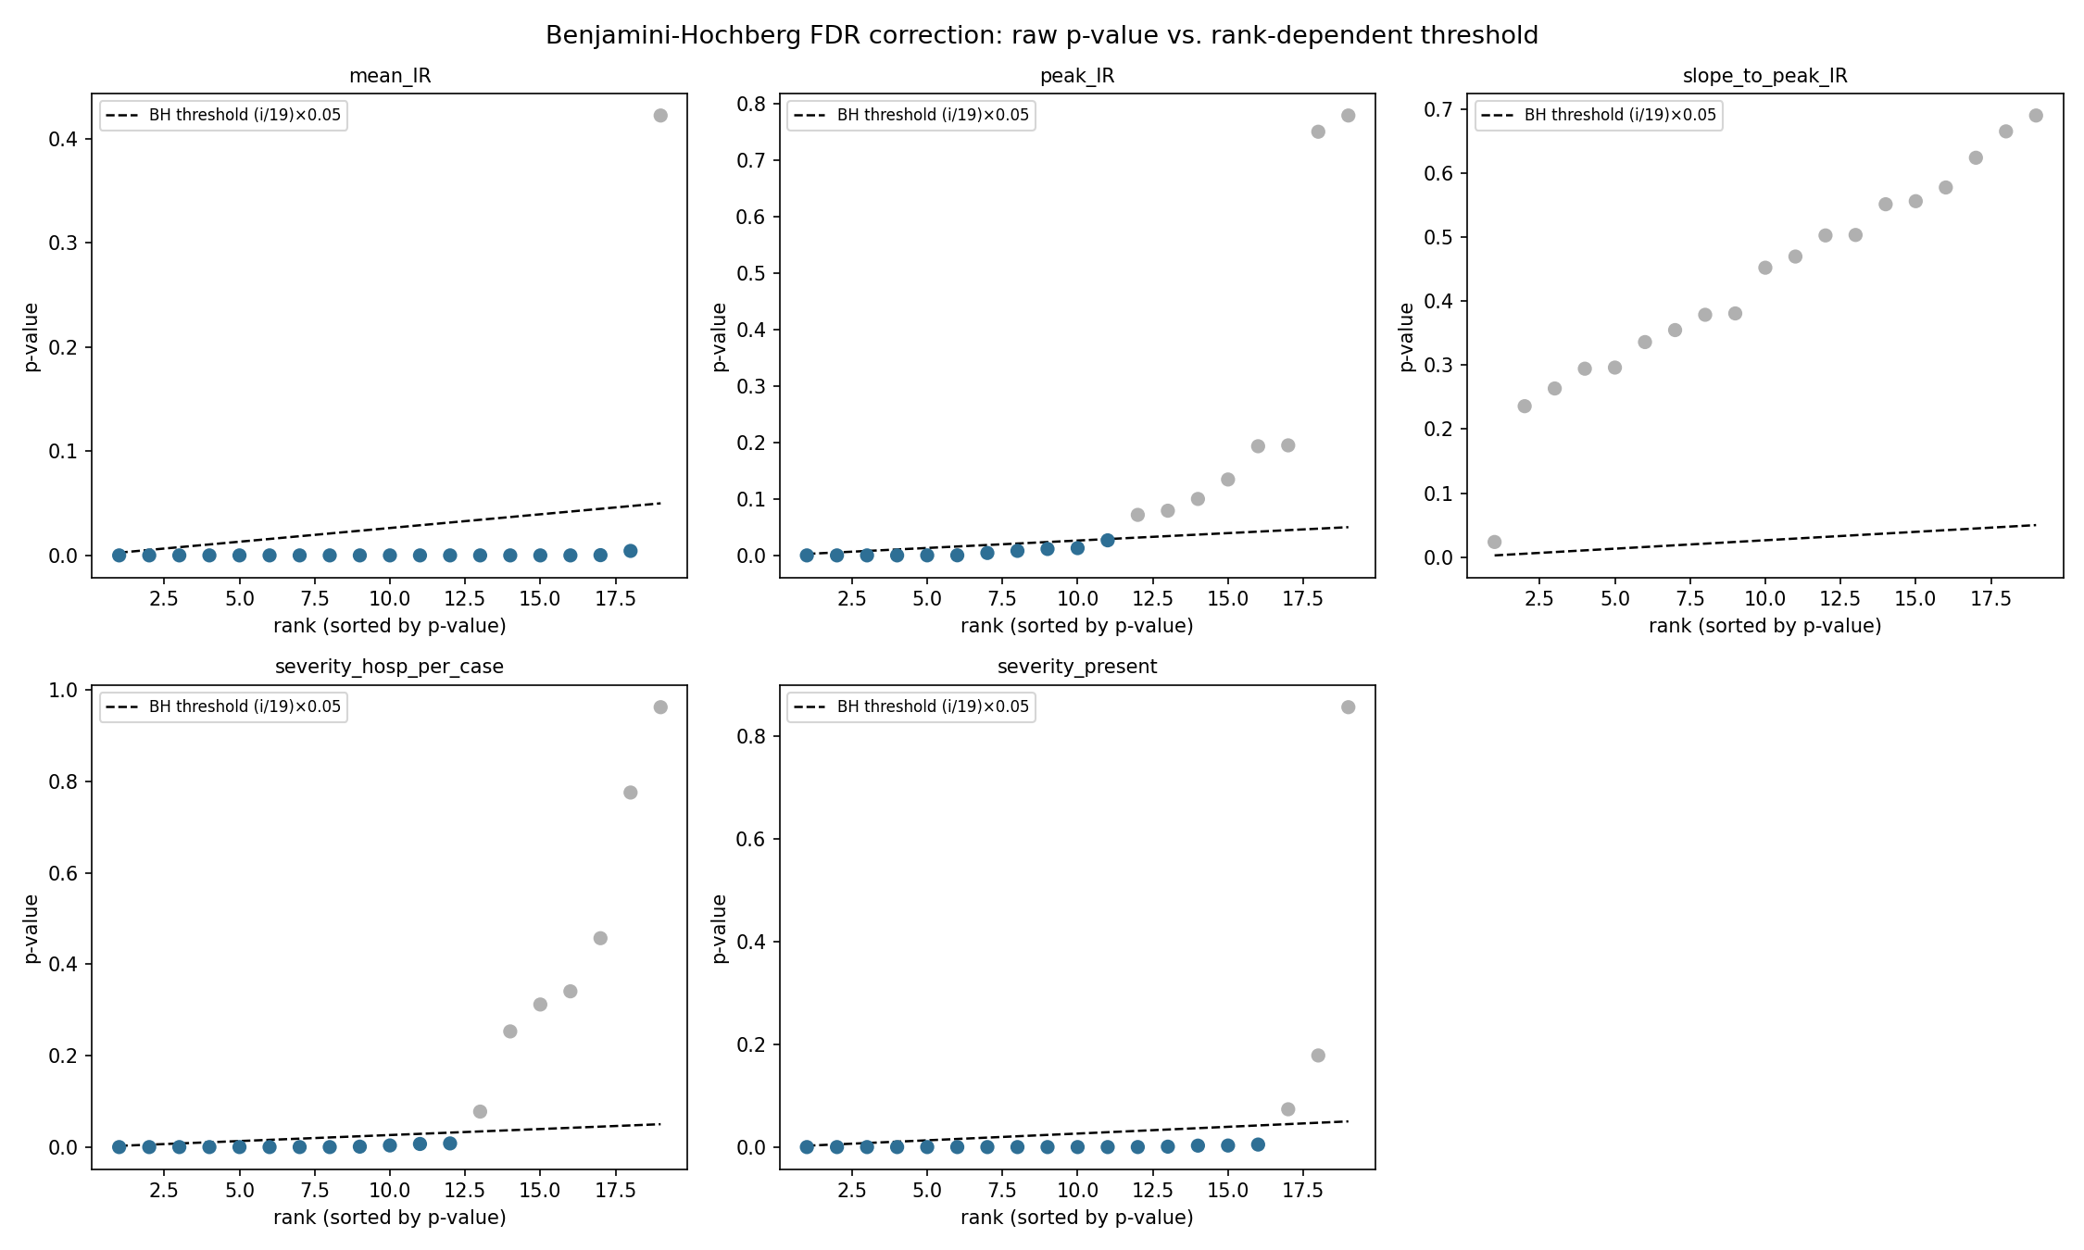
Figure 11: FDR Correction Illustration
Benjamini-Hochberg: sorted raw p-values vs. the rank-dependent threshold, one panel per track
data/processed/models/figures/fdr_correction_illustration.png

Slide 24
הסבר מפורט
איור 11: הדגמת תיקון FDR
מה רואים
– 5 פאנלים (אחד לכל מסלול). בכל אחד: 19 ה-p-values ממוינים מהקטן לגדול מול הדירוג שלהם, וקו מקווקו = סף Benjamini-Hochberg (i/19)×0.05. נקודה כחולה = שורדת את התיקון.
איך זה נוצר
– לכל מסלול: מיון p-values, חישוב הסף לכל דירוג, והשוואה - זו בדיוק המחשה גרפית של אלגוריתם ה-BH, לא רק הטבלה עצמה.
למה זה חשוב
– רואים ויזואלית למה 18/19 פיצ'רים "שורדים" ב-mean_IR (כל הנקודות מתחת לקו) לעומת 0/19 ב-slope_to_peak_IR (אפילו ה-p-value הקטן ביותר מעל הקו שלו) - זו לא הכרעה שרירותית אלא תוצאה ישירה של הנתונים.

Slide 25
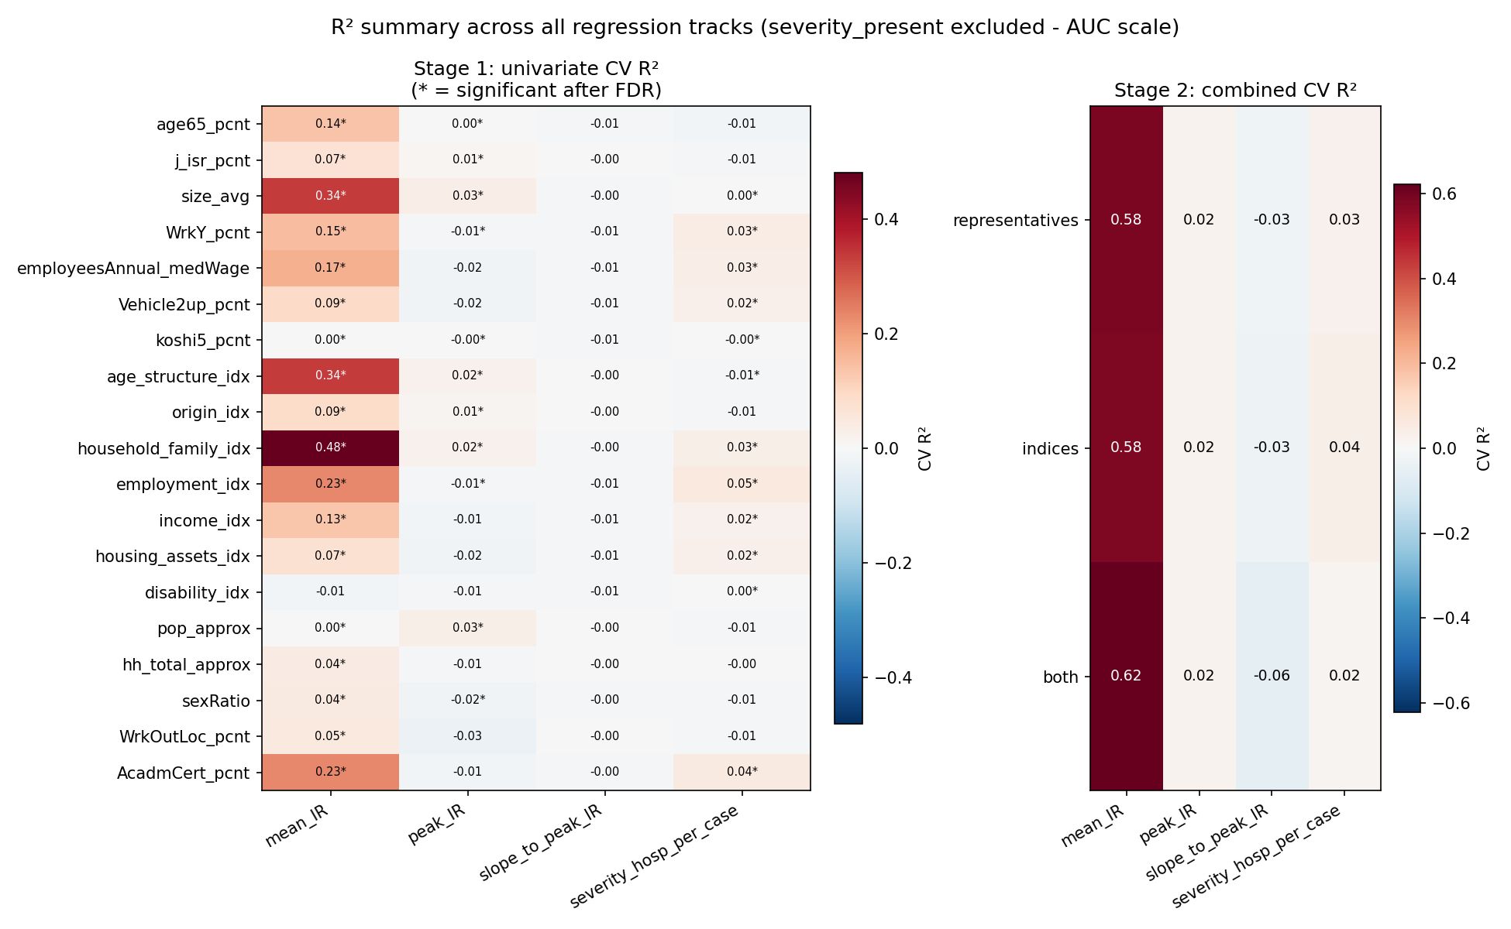
Figure 12: R² Summary Heatmap — All Regression Tracks
Two panels: univariate CV R² (19x4) and combined CV R² (3x4) — the single most comprehensive results figure
data/processed/models/figures/r2_results_heatmap_summary.png

Slide 26
הסבר מפורט
איור 12: מפת ה-R² המסכמת (האיור המרכזי)
מה רואים
– שני היטמפים זה לצד זה - שמאל: R² חד-משתני (19×4), כוכבית=מובהק אחרי FDR. ימין: R² משולב (3×4). אדום=חיובי, כחול=שלילי.
איך זה נוצר
– imshow על טבלאות pivot מתוך wave2_univariate_screen_results.csv ו-wave2_combined_regression_results.csv, עם ערכים מודפסים בכל תא לקריאות מקסימלית.
למה זה האיור המרכזי של כל הפרויקט
– זהו האיור היחיד שמציג בבת אחת את **כל** תוצאות ה-R² - גם ברמת פיצ'ר בודד וגם ברמת מודל משולב, על פני כל 4 היעדים הרציפים. מבט אחד עליו מספיק כדי להבין: mean_IR עובד, slope_to_peak_IR לא, ושני האחרים באמצע.

